Slide 1
Aplikasi Binus Chatting
Nama:
Trianto Mahendra Putra - 2001573770
Aryanto Bayu Setya Prawira – 2301855545
Roki Zain Siregar - 2301921156

Slide 2
What is Binus Chatting?
Chatting App for Students
Easy to use

Slide 3
What is in Binus Chatting?
Individual & Group Chat
Voice & Video Call
Media Streaming
Server or Community Chat

Slide 4
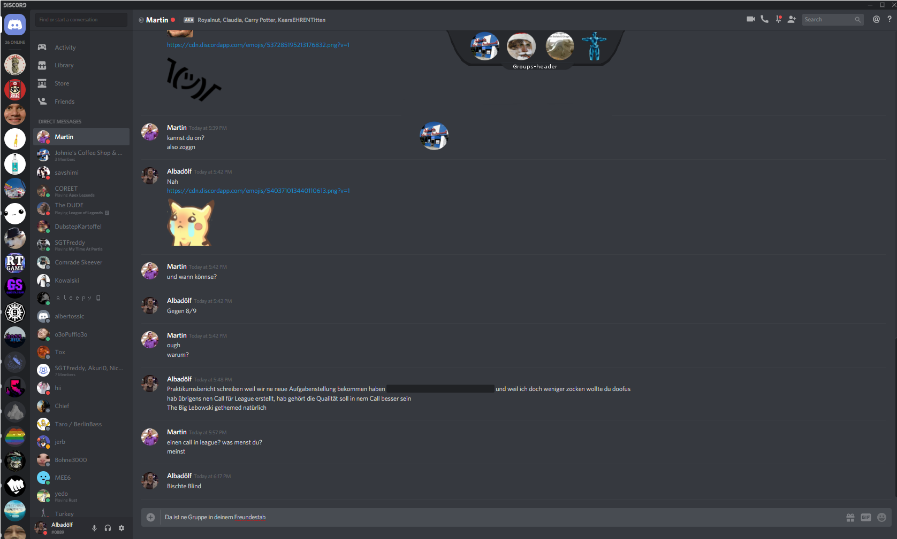
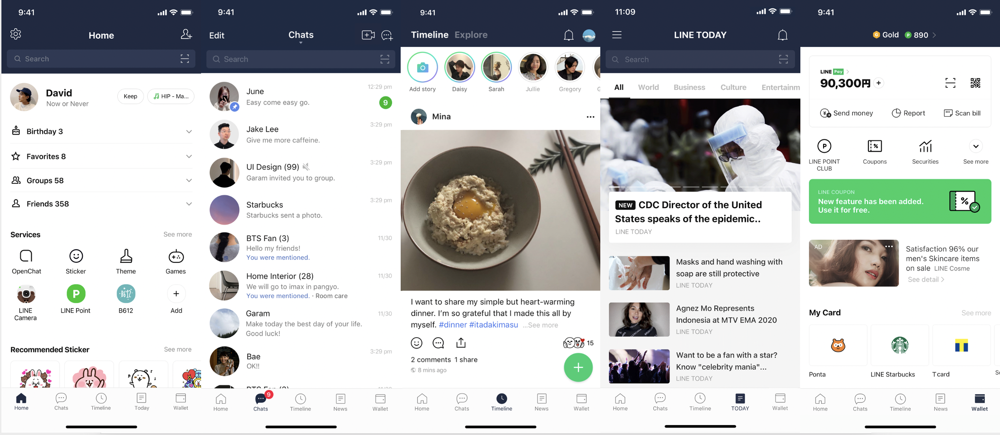
What Binus Chatting want to make?
Binus Chatting will take Forum/Thread function in Line and Use Media streaming from Discord

Slide 5
METAFORA
Informasi akan ditampilkan dalam bentuk List

Slide 6
CONCEPTS
Akan ada Group Chat, Individu Chat, dan Friends List

Slide 7
Object Relationships
User yang terdapat pada Friend List dapat melihat Status User lain yang ada di Friend List
User dapat melakukan Chat Individu pada User yang tergabung pada Group Chat

Slide 8
Functions
Komunikasi secara Chat
Telepon
Video Call
Media Streaming

Slide 9
Function Relationships
Tidak dapat melakukan Voice Call dengan User lain, jika masih terhubung dengan Voice Call pada User pertama

Slide 10
Data
Data dimasukan oleh User melalui UI
Kemudian data akan ditampilkan terhadap User lain melalui UI User tersebut

